Slide 1
Habilidades digitales para una Europa que envejece
Trabajar la aptitud mental:
concentración y atención para los mayores
Project number 2020-1-FR01-KA204-079823

Slide 2
Resumen de los eventos de
aprendizaje e instrucción clave
Los estudiantes utilizarán diferentes materiales de estudio en las diferentes etapas del módulo:
Antes de comenzar el módulo los estudiantes rellenan una encuesta para evaluar su opinión actual sobre la aptitud mental y la atención en la tercera edad.
En la introducción del módulo los alumnos leen textos expositivos, estudian imágenes y ven vídeos. En la mitad del módulo los estudiantes pueden realizar diferentes casos prácticos donde la atención juega un papel importante.
El final del módulo concluye con un test que pretende evaluar los conocimientos actuales de los estudiantes.

Slide 3
Descripción
El objetivo principal de este módulo es contribuir al objetivo de la Unión Europea de ampliar el papel de los mayores en la sociedad actual mejorando sus competencias digitales. Este módulo tiene como objetivo proporcionar a los estudiantes una comprensión básica de la aptitud mental y la atención como un proceso cognitivo, para mostrar el uso en la vida real de las tecnologías digitales que utilizan la atención, y para introducir ejercicios simples de aptitud mental para demostrar la elasticidad del cerebro humano.

Slide 4
Objetivos del curso:
Al final de este módulo serás capaz de...
...entender la aptitud mental y definir cómo los ejercicios de aptitud mental pueden ayudar a aumentar tu capacidad de atención
...comparar tu forma convencional de pensar sobre la atención con la nueva información proporcionada.
...utilizar tus habilidades de atención para aumentar tus competencias digitales en dos ejemplos del mundo real
...experimentar con una serie de ejercicios mentales.
...articular tus propias ideas sobre la atención en la era digital.
...obtener y reutilizar tu aprendizaje con el fin de apoyar/guiar a otros en la sociedad.

Slide 5
Trabajar la aptitud mental: concentración y
atención para los mayores
Esta parte se centrará específicamente en los ejercicios mentales para mejorar tu atención en un mundo digital que tiene un creciente deseo de atraer nuestra atención.
¡Empecemos con algunas definiciones!
En el contexto de este módulo:
Atención es... un estado de concentración en una tarea o asunto que se entrega a través de los sentidos.
Concentración es... la capacidad de mantener la atención durante un tiempo determinado.
Aptitud mental es... la capacidad de concentrarse, pensar con claridad y creatividad.
Tecnologías digitales son... un término general que engloba tanto los dispositivos digitales, como los ordenadores personales y los portátiles, los contenidos digitales, las plataformas de redes sociales, multimedia, sitios web, etc.
Competencia(s) digital(es) es/son... el conocimiento, habilidad y actitud para navegar, evaluar y proteger los datos en línea.
Project number 2020-1-FR01-KA204-079823

Slide 6
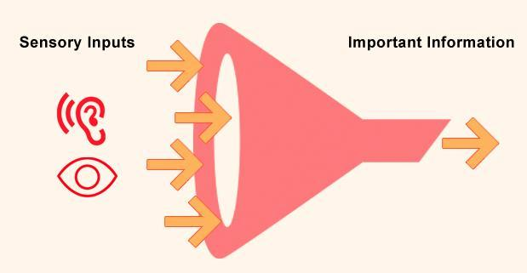
Atención:
Hay diferentes métodos para teorizar la atención*:
Atención como filtro:
...en el que se recibe mucha información pero sólo se selecciona una o muy pocas para ser procesadas.
Atención como foco:
...en el que tienes la flexibilidad de dirigir tu atención hacia la información relevante.
Project number 2020-1-FR01-KA204-079823
*Fuente: (Castle y Buckler, 2009)

Slide 7
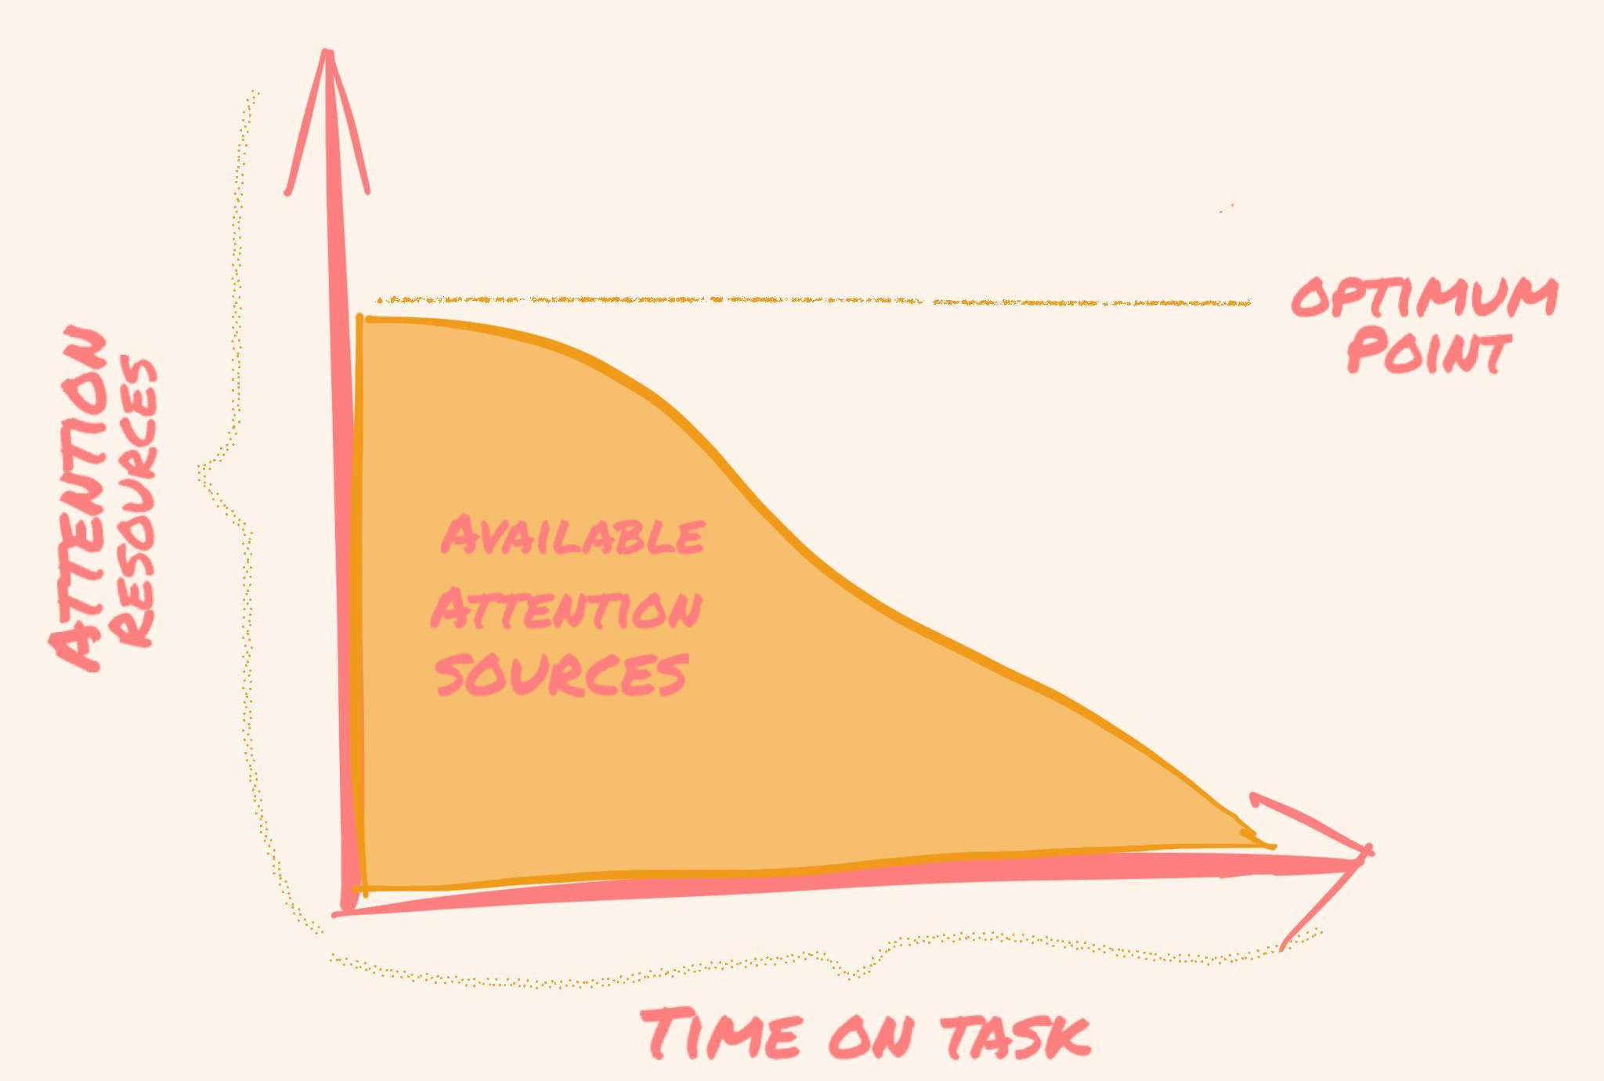
Hay diferentes métodos para teorizar la atención*(cont.):
Atención como recurso:
...en esta teoría la atención es como una "piscina con capacidad limitada".
¿Y qué hay sobre la concentración?
La concentración es la capacidad de mantener la atención por un tiempo determinado. Al incrementar tu atención a la información relevante y disminuir tu atención a las distracciones, mantienes la concentración por un mayor tiempo.
Las distracciones pueden ser internas o externas. Distracciones internas pueden ser mentales, como falta de motivación, pensamientos sobre el pasado, preocupaciones sobre el futuro, o físicas como fatiga o hambre, mientras que distracciones externas pueden ser el ruido u otros distractores sensoriales como una luz en la pantalla del teléfono*.
Project number 2020-1-FR01-KA204-079823
*Fuente: (Castle y Buckler, 2009)

Slide 8
Atención en la Era Digital:
A medida que las tecnologías digitales se vuelven más complejas cada día, para una persona que no haya nacido en esta era digital, navegar por las tecnologías digitales sin comprometer la atención se convierte en un reto.
Para crear un programa de aptitud mental que tenga como objetivo incrementar la agilidad mental de los mayores en los entornos digitales, debemos entender a qué nos enfrentamos y qué métodos desarrollan las tecnologías digitales para atraer nuestra atención.
Exploraremos este fenómeno en dos casos prácticos: contenidos promocionales y correos de phishing.
Puede encontrar ambos en detalle en el sitio web del módulo. Veamos ambos brevemente:
Project number 2020-1-FR01-KA204-079823

Slide 9
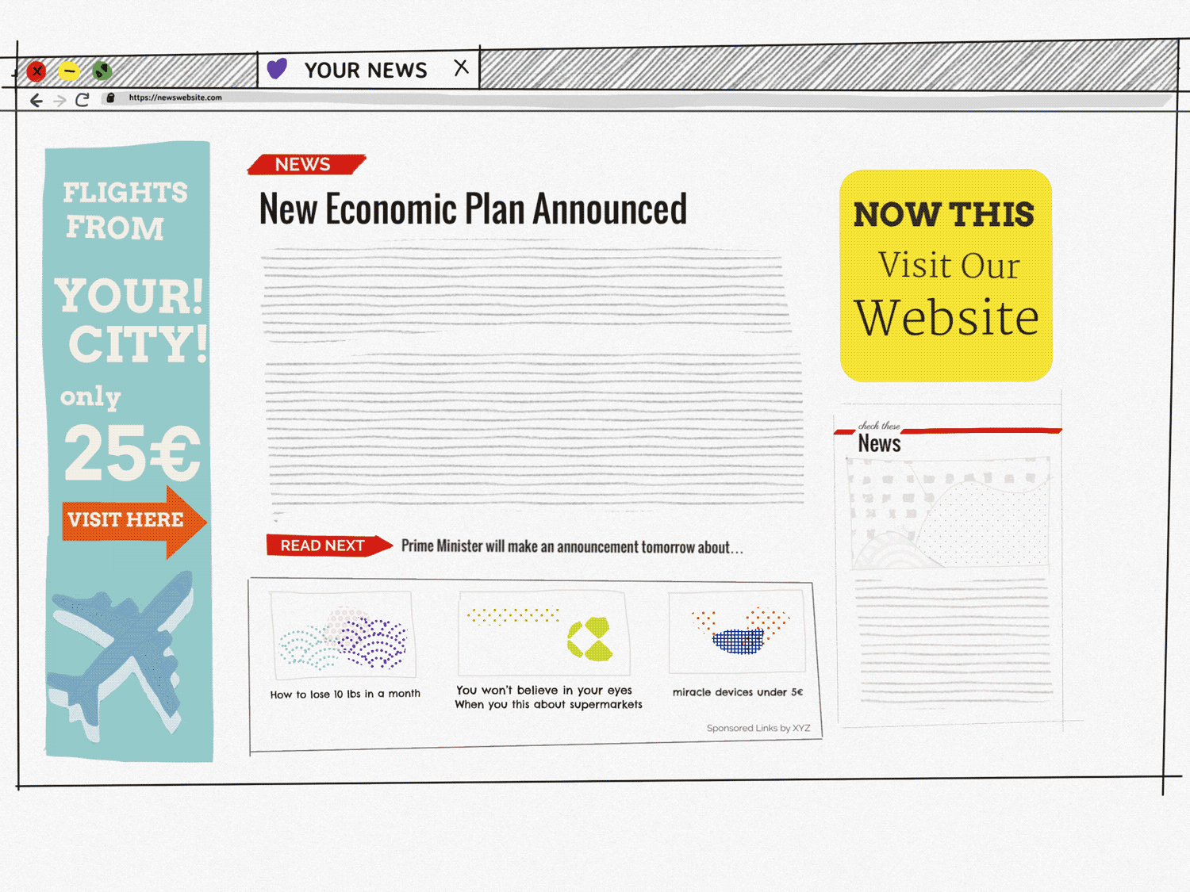
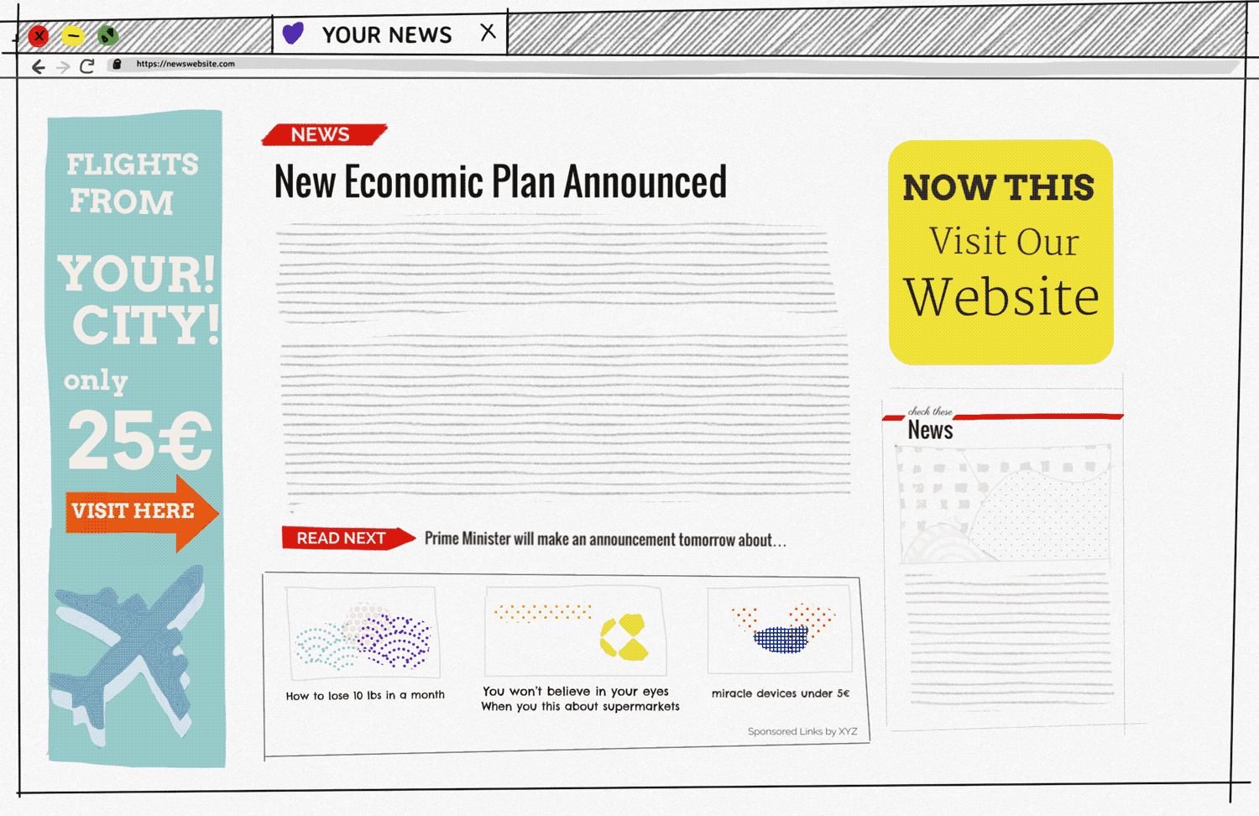
Contenido promocional
Los anuncios que se encuentran a diario en los sitios web tienen diferentes características*.
Project number 2020-1-FR01-KA204-079823
*Fuente: (Bui,n.d)

Slide 10
Consejos para reconocer el Phishing:
Correo Phishing:
CONSEJO 1:
Mira la dirección de email del remitente
¿Es de un dominio público? ¿Proviene de una fuente de confianza?
CONSEJO 2:
No abrir adjuntos ni pinchar los enlaces.
Los correos de phishing suelen crear una sensación de urgencia para que hagas clic en algunos enlaces, ten cuidado.
CONSEJO 3:
Compruebe si hay palabras mal escritas y errores gramaticales.
El phishing no es como la pesca, aunque sean conceptos similares. El objetivo del phishing es atraer a las personas para que den su información sensible.
Project number 2020-1-FR01-KA204-079823

Slide 11
Has llegado al final de este curso, ¡enhorabuena!
¡Si quieres consultar este módulo en detalle, explorar los ejercicios de aptitud mental y poner a prueba tus conocimientos, visita nuestro sitio web!
¡Sigamos en contacto!
Escríbenos un email: disk-project@googlegroups.com
Visita nuestra página web y prueba los minijuegos: https://diskproject.eu/
Project number 2020-1-FR01-KA204-079823

